Slide 1
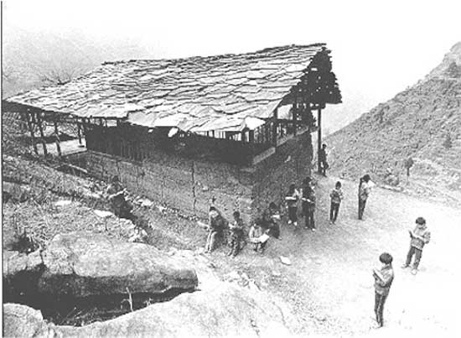
一本书，一段岁月，一种情怀

Slide 2
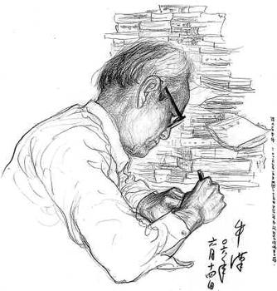
我的第一本书
牛 汉

Slide 3
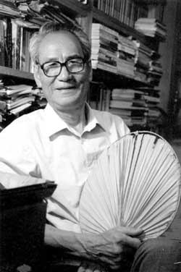
作者简介
牛汉，原名史成汉，1923年生，山西定襄县人。40年代开始诗歌创作，是“七月诗派”的重要成员。1955年由于受胡风事件的牵连，遭到两年的拘捕囚禁。“文革”期间，又被关入“牛棚”，从事强制性劳动。创作了不少诗歌作品，其中比较著名的有《华南虎》《悼念一棵枫树》《半棵树》等。出版的诗集有《彩色的生活》（1951）、《爱与歌》（1954）、《温泉》（1984）、《海上蝴蝶》（1985）、《沉默的悬崖》（1986）、《牛汉诗选》（1998）。 及自选集《蚯蚓和羽毛》等。

Slide 4
基础检测
wǎng
kù
枉（ ）读
酷( )似
哄（ ）笑
调 （ ）教
hōng
zōng
马鬃（ ）
hǒng
哄骗 ( )
起哄( )
hòng
磨磨蹭蹭（ ）
cèng
tiáo
diào
调动( )

Slide 5
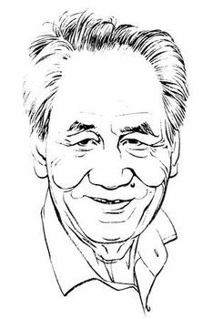
初读感知
请同学们阅读课文，看看作者围绕这本书主要写了哪些难以忘怀的事？
父亲：考书、问书、灯下补书……
我： 裁书、背书、带狗读书……

Slide 6
细读品味
这是一本怎样的书？（关注书名和外形）
小学一年级国语第一册
被拦腰裁断的书

Slide 7
分角色读第4段。
父亲为什么“深深地叹着气”？
从这一段中你读到了什么？
这深深的叹息，既包含着对儿子做法的默许，也为儿子同学家的生活贫困而深表同情。
生活的艰苦与情感的真挚（父子情、同学情、乡邻情）

Slide 8
这半本书后来的命运怎样？
父亲的手真巧，他居然把我们两个的半本书修修补补，装订成两本完完整整的书，补写的字跟印上去的一样好看。父亲把两本书用牛皮纸包了皮，在封皮上写上名字。（第8段）
从这一段中你读到了什么？
“我”的父亲是一位知书达理，并且非常疼爱儿子的父亲。

Slide 9
这半本除了带给我们苦涩的记忆，
还带给我们什么？
我的童年没有幽默，只有从荒寒的大自然感应到一点生命最初的快乐和梦幻。
作者对童年的感觉是辛酸的。“童年没有幽默”，写其童年生活的艰苦和沉重，不仅自己家的生活是窘困的，几乎所有同学都在生存的底线上挣扎，哪有幽默可言？但是，毕竟是童年，无论生活多么艰苦，也抹不去与生俱来的童年的好奇、天真和淘气，能和小伙伴们在一起，和小动物们在一起，回到大自然中间，就是快乐的，而且童年时代只要玩起来，什么困苦都会忘。这就是“生命最初的快乐和梦幻”。

Slide 10
从荒寒的大自然感应到一点生命最初的快乐和梦幻
我的第一本书
父子之情
同学乡邻之情
人与狗的情趣
甜：父亲的深情；同学、朋友间的友情；童年的乐趣（人与狗之间的默契、情趣）
酸：艰辛的生活，贫穷的生活环境，学习的艰难，人生际遇的差别.

Slide 11
我的第一本书实在应当写写，如果不写，我就枉读了这几十年的书，更枉写了这几十年的诗。（14段）
为什么“我的第一本书实在应当写”？
读导言
“我的第一本书”不仅仅指那半本课本，也指我人生的第一课。这人生的第一课蕴含着生活的艰辛，人间的温情，同学的友谊和上学的乐趣。

Slide 12
我的第一本书实在应当写写，如果不写，我就枉读了这几十年的书，更枉写了这几十年的诗。人不能忘本。
枉，白白的，无价值的，无意义的。作者的第一本书，不仅是求知的第一本书，更是人生的第一本书。如果这第一本书不写出来，那么这几十年的读书和写书就失去了意义，变得毫无价值，因为你忘记了知识的源头和人生的起点，你忘记了过去，即忘本。
“本”，双关，指那第一本国语教材，也指人生成长历程中最初的最有价值的奠基性的东西。作者所指主要指后者。

Slide 13
作者是怀着怎样的感情追忆他的“第一本书”的？
作者追忆“第一本书”的心情是沉重的，他是怀着敬重、珍爱的感情追忆它的，同时感情也是复杂的，因为那本书里深藏着苦难的生活和恶劣的学习条件与环境，同时也映照着那个时代人们不幸的命运以及在那种荒寒背景下特别可贵的一点乐趣和温情。

Slide 14
这是一本 的书
小组合作

Slide 15
文章结尾补叙了二黄毛和乔元贞的命运，不会念书的二黄毛却“一生受到乡里几代人的尊敬”，被父亲认为比“我”有出息的乔元贞却“一辈子跨着篮子在附近几个村子里叫卖纸烟、花生、火柴等小东西”， 你从中感悟到了什么？
生活就是一本无字的书！

Slide 16
本文的线索：
第一本书
乔元贞
父亲
第一本书
友情
亲情
我
师生之情
我
弄不成

Slide 17
一本书，一段岁月，一颗种子，一种情怀，一类命运。
怀着感恩的心去品读人生之书的各种滋味！

Slide 18
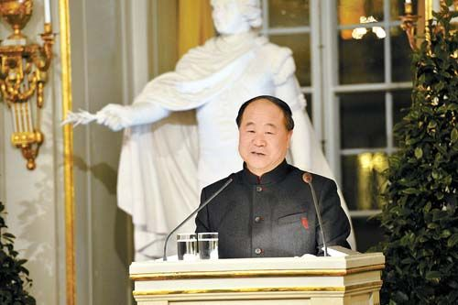
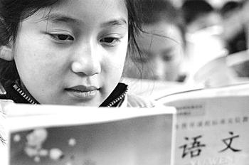
推荐阅读：
阅读2012年12月8日莫言在瑞典演讲稿。

Slide 19
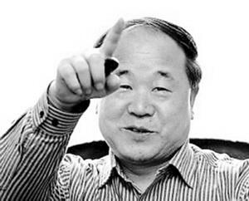
我偷看的第一本“闲书”，是绘有许多精美插图的神魔小说《封神演义》，那是班里一个同学的传家宝，轻易不借给别人。我为他家拉了一上午磨才换来看这本书一下午的权利，而且必须在他家磨道里看并由他监督着，仿佛我把书拿出门就会去盗版一样。这本用汗水换来短暂阅读权的书留给我的印象十分深刻，那骑在老虎背上的申公豹、鼻孔里能射出白光的郑伦、能在地下行走的土行孙、眼里长手手里又长眼的杨任，等等等等，一辈子也忘不掉啊。
莫言的童年故事

